Slide 1

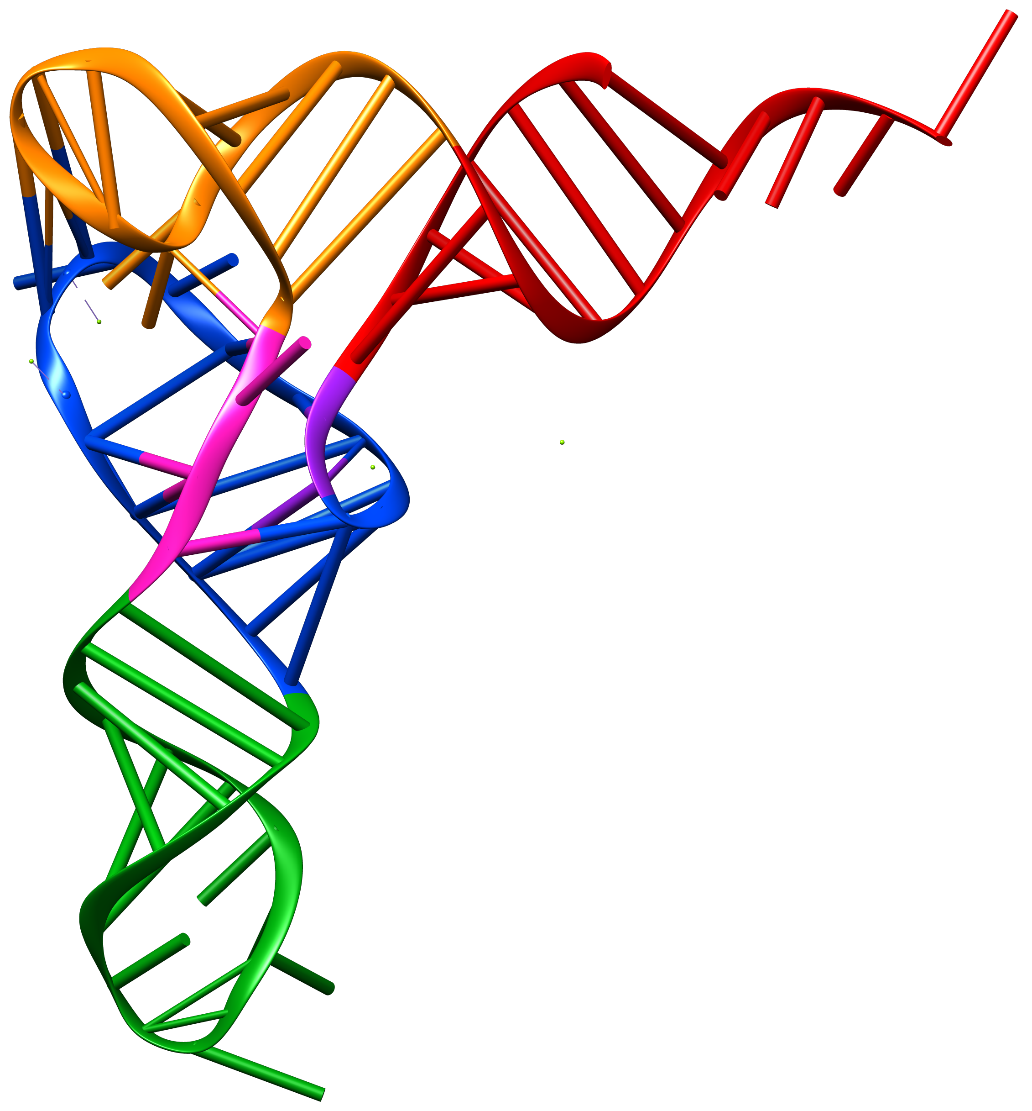
BIOLOGIYA
9-sinf
Mavzu:
Hujayrada plastik almashinuv

Slide 2
Dars rejasi
Plastik almashinuv
DNK sintezi
BUGUNGI DARSIMIZDA
RNK sintezi
Genetik kod
Oqsil sintezi

Slide 3
O‘tilgan mavzuni mustahkamlash
Nitrifikator bakteriyalari
Ammiakni azotkislotaga aylantiruvchi bakteriyalar
Ikki valentli temirni uch valentli temirga aylantiruvchi
Temir bakteriyalari
Oltingugurt vodorodini sulfat kislotaga aylantiruvchi
Oltingugurt bakteriyalari
Vodorod bakteriyalari
Vodorodnivchi bakteriyalar

Slide 4
Plastik almashinuv
Plastik almashinuv (Anabolizm)
Nuklein kislotalar sintezi
Fotosintez
Oqsil biosintezi
Yog‘lar sintezi
Uglevodlar sintezi

Slide 5
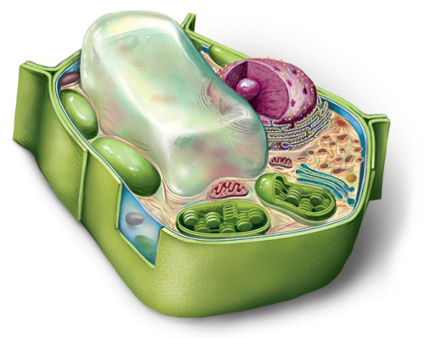
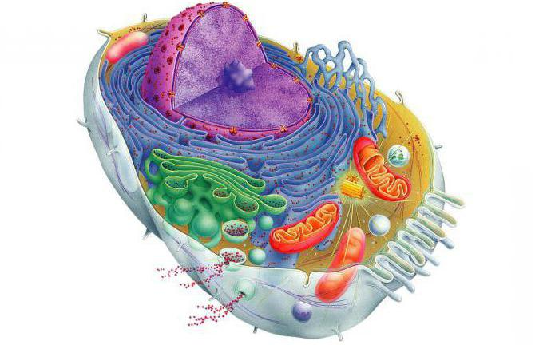
Plastik almashinuv
Biologik sintez reaksiyalarning to‘plami plastik almashinuv deb ataladi. Hujayra tashqaridan kelayotgan oddiy moddalar hisobiga o‘zi uchun zarur bo‘lgan birikmalarni hosil qiladi.

Slide 6
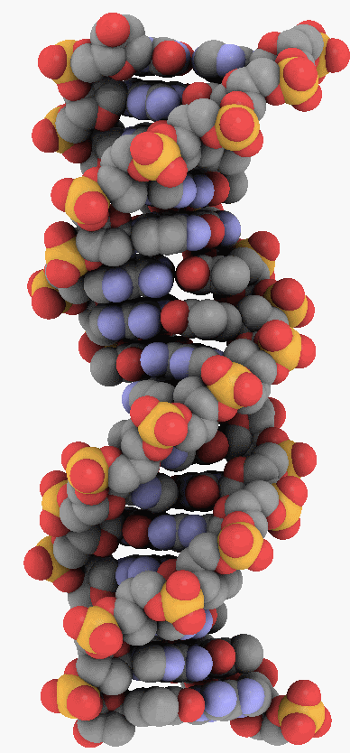
DNK sintezi
DNK molekulasi ikki zanjirdan tuzilgan qo‘sh spiral bo‘lgani uchun uning sintezi shu qo‘sh spiralni yaratishdan iborat.
DNK molekulasining sintezi uning boshlang‘ich qo‘sh zanjirining ikkita alohida zanjirlarga ajralishiga va ular har birining strukturasiga mos ikkinchi zanjir yaratilishiga asoslangan.

Slide 7
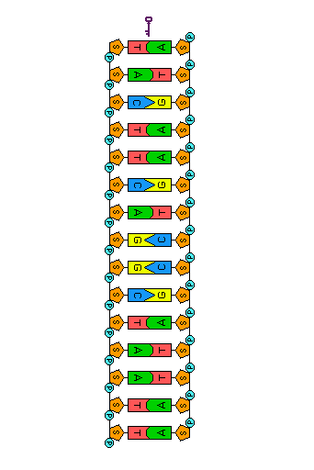
DNK sintezi
DNK zanjirlarini bir-biridan ajratuvchi alohida ferment (Xelikaza) mavjud bo‘lib, bu ferment DNK molekulasida asta siljib, birin-ketin nukleotidlar orasidagi kuchsiz vodorod bog‘larini uzadi.

Slide 8
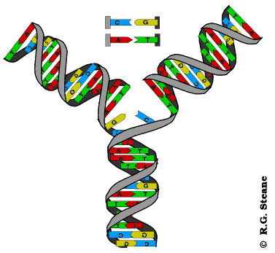
DNK sintezi
Boshqa ferment esa har bir alohida zanjir bo‘ylab harakatlanishi davomida eski zanjir nukleotidlarga komplementar bo‘lgan yangi zanjir nukleotidlarni ulaydi.

Slide 9
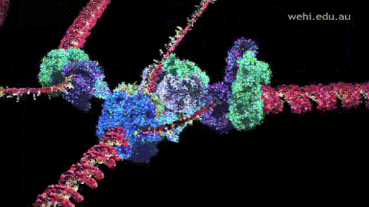
DNK sintezi
Sintezlangan DNK ikki zanjirli duragay molekula bo‘lib, uning bitta zanjiri eski, ikkinchisi esa yangidir.
Bu jarayonda nukleotidlar komplementarlik asosida joylashadi. DNK molekulasining ikki hissa ortishiga DNK replikatsiyasi deyiladi.
DNK replikatsiyasi DNK-polimeraza fermenti ishtirokida amalga oshadi.

Slide 10
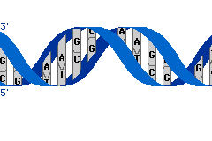
RNK sintezi
RNKlar sintezi, asosan yadroda, DNK molekulasidagi nukleotidlar tartibi shaklida yozilgan axborotni
i-RNKga ko‘chirilish jarayoniga – transkripsiya deb ataladi.
DNK zanjiri matritsasi asosida RNK sintezlanishi jarayonda DNKdagi nukleotidlar qatori RNKdagi nukleotidlar qatorida takrorlanadi.

Slide 11
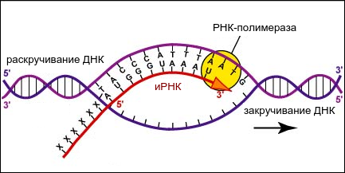
RNK sintezi
DNK molekulalari juda katta, ularda yozilgan axborot juda ko‘p, RNKlar DNK molekulasining kichik bir qismiga to‘g‘ri keladi.
Bitta DNK molekulasida yuzlab, minglab i-RNK, t-RNK,
r-RNKlar sintezlanishi mumkin. Har bir i-RNKdagi axborot kamida bitta oqsil molekulasi sintezi uchun yetarlidir.
RNK-polimeraza
DNK
i-RNK
DNK

Slide 12
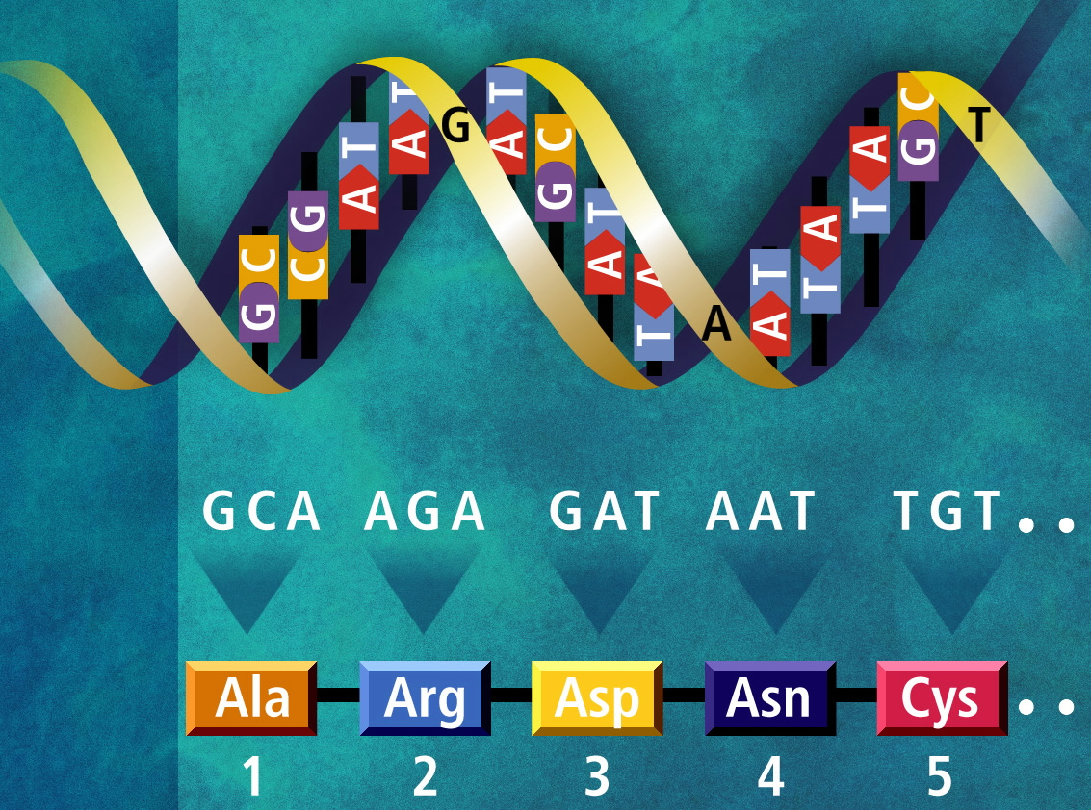
Genetik kod
Oqsillarning molekulalar biosintezi oldindan belgilangan reja bo‘yicha amalga oshishi kerak.
Bunday reja DNK molekulasida 4 xil nukleotidlarning yordamida yozilgan bo‘lib, u oqsil molekulasining nusxasi yoki qolipi deb yuritiladi.
20 xil aminokislotaning DNK molekulasidagi 4 xil nukleotidlar yordamida ifodalanishi genetik kod deb ataladi.

Slide 13
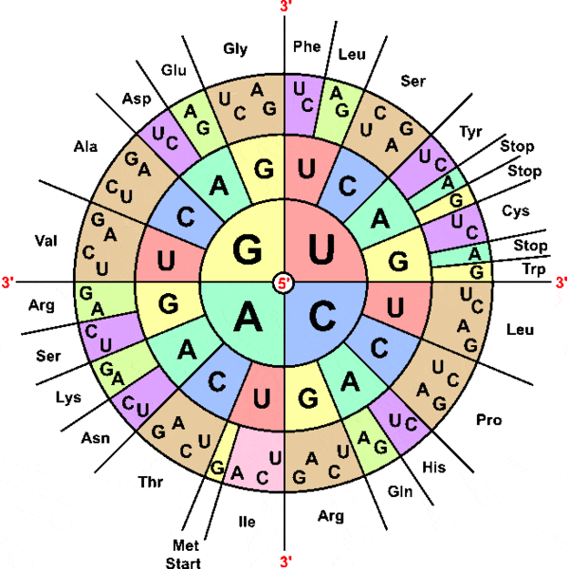
Genetik kod
1 ta aminokislota - 3 ta nukleotid
Triplet kod
Kodlarning umumiy soni 64
UAA, UAG, UGA - terminator
64 ta - umumiy son
20 ta aminokislota = 61 ta triplet kod 64-61=3 (Start yoki stop)

Slide 14
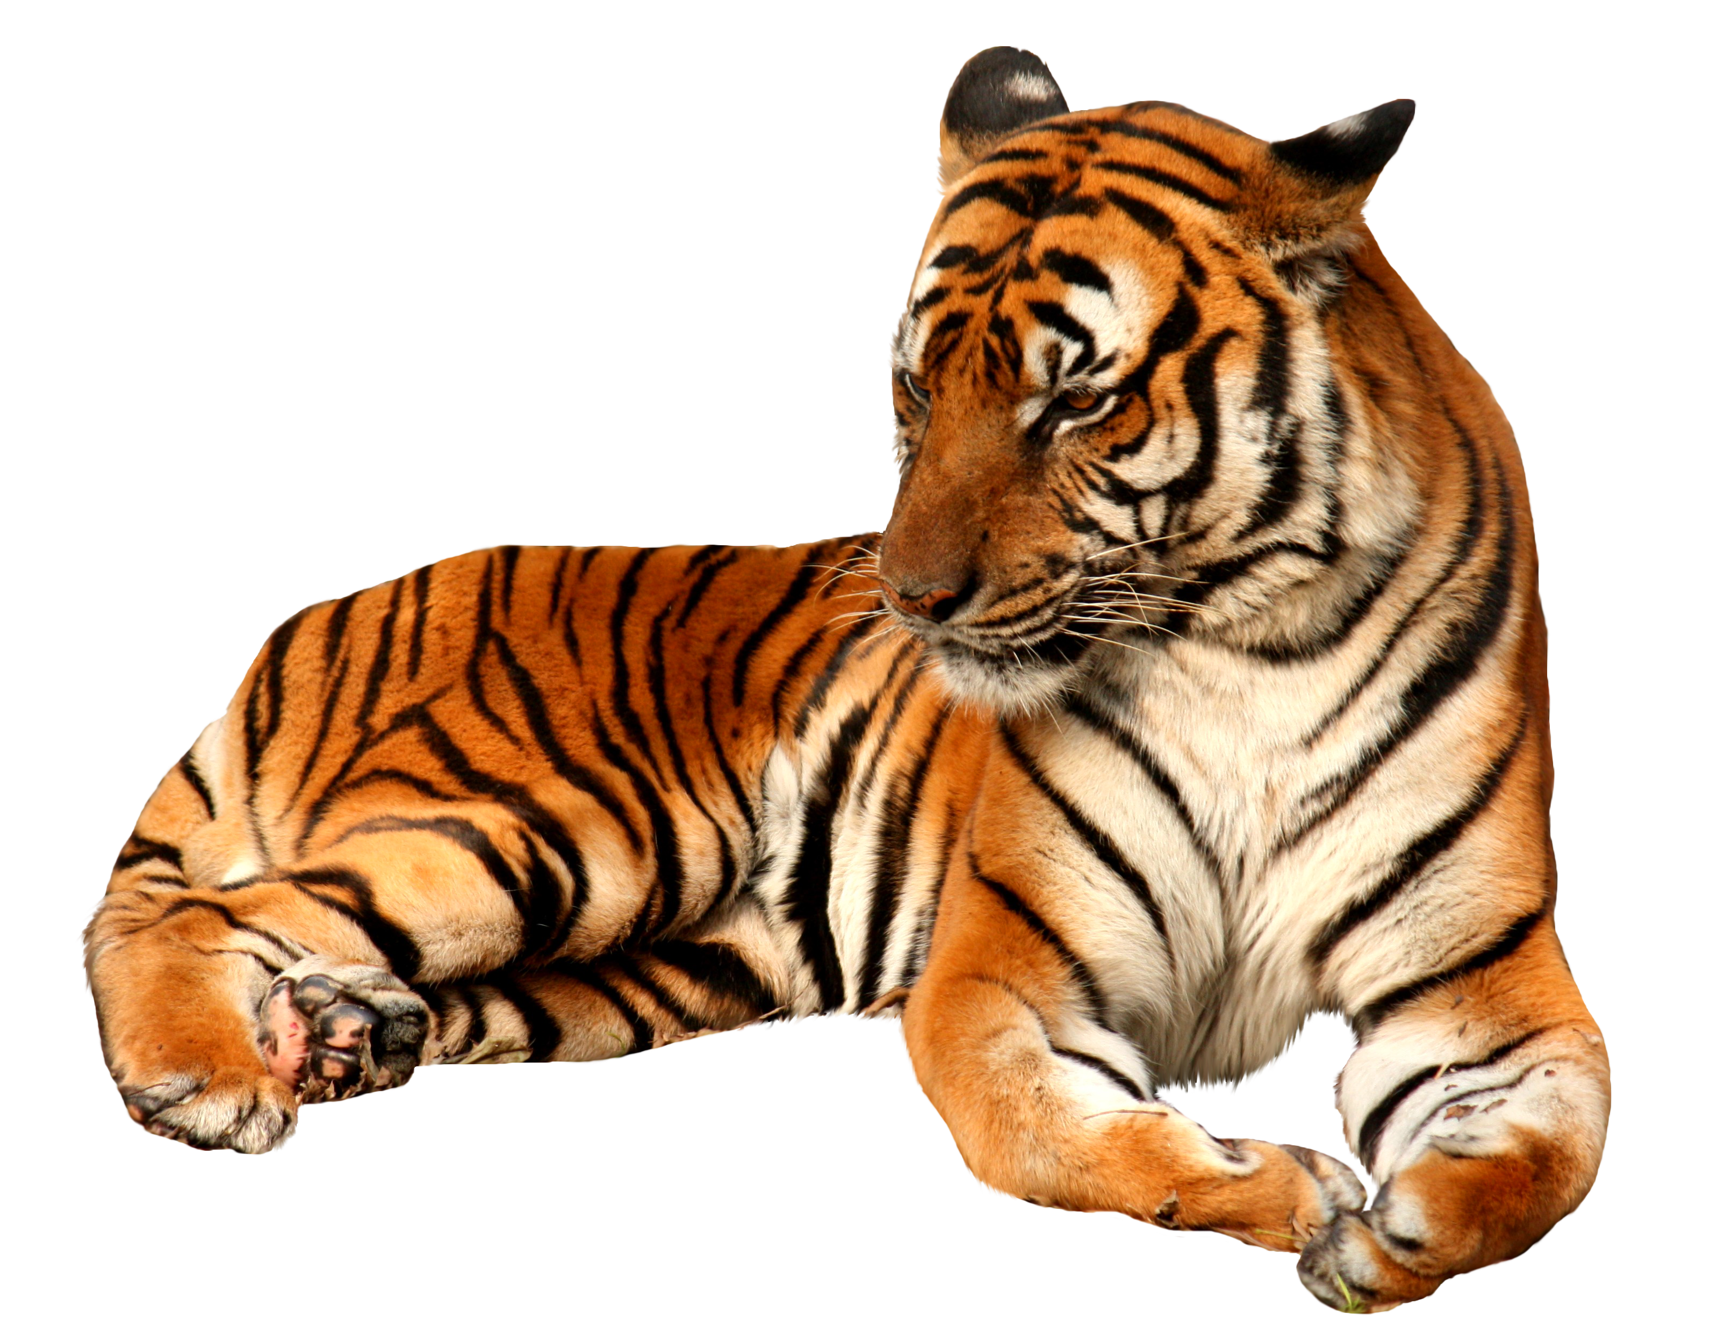
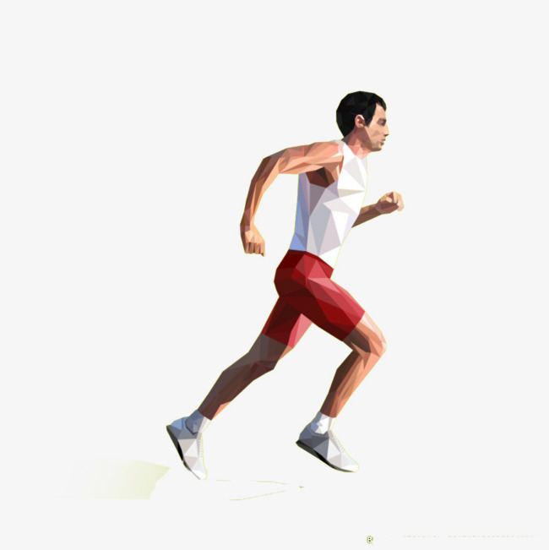

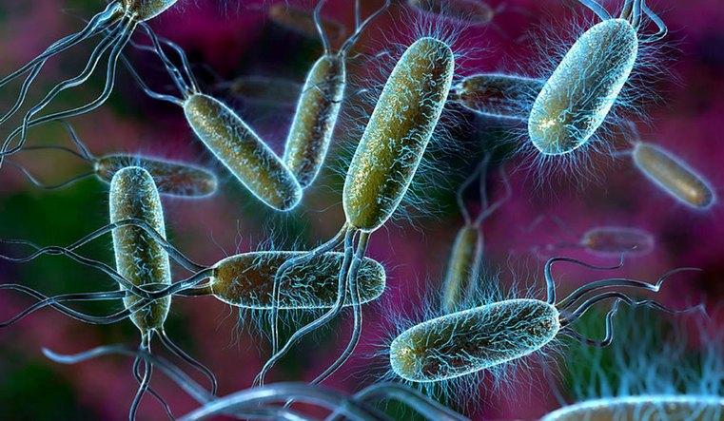
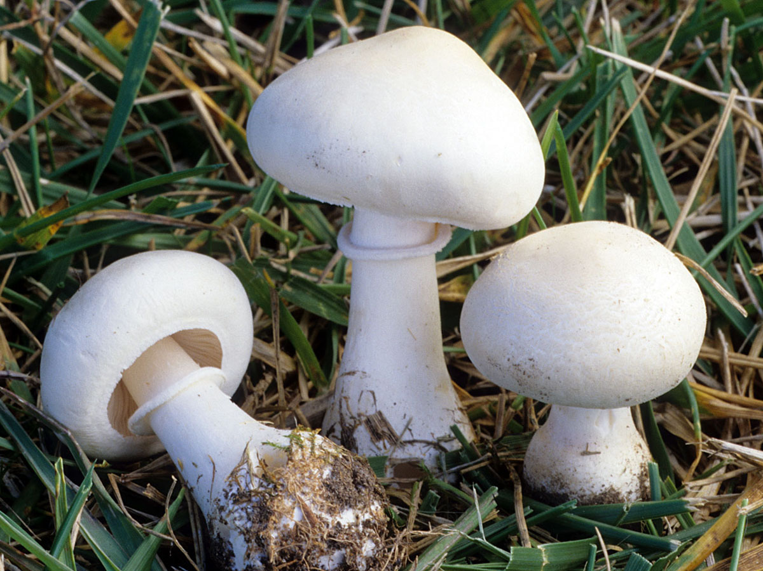
Genetik kod
Genetik kod barcha tirik organizmlar uchun universal hisoblanadi. Demak, u mikroorganizmlardan odamgacha bir xildir.

Slide 15
Oqsil biosintezi
Oqsil biosintezi
Transkripsiya
Translyatsiya
Yadroda
Sitoplazma,ribosomalar

Slide 16
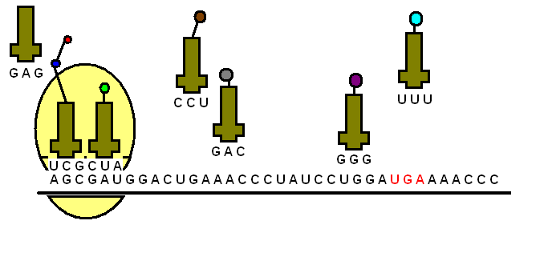
Translyatsiya
Translyatsiya jarayonida i-RNK matritsa (Oqsilning birlamchi strukturasi to‘g‘risidagi axborot) hisoblanadi. Translyatsiya irsiy axborotni i-RNK tilidan aminokislotalar tiliga tarjima qilishdir.

Slide 17
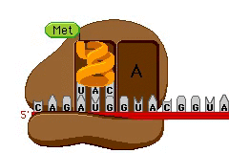
Translyatsiya
Ribosomada translyatsiya boradigan qismining kattaligi ikkita tripletga to‘g‘ri keladi.
Ribosoma i-RNK bo‘ylab tripletdan tripletga o‘tib turadi, balki to‘xtab-to‘xtab, “qadamlab” o‘tadi.
Bitta triplet translyatsiyasini tugatgandan keyin, u qo‘shni tripletga sakrab o‘tadi va biroz to‘xtaydi

Slide 18
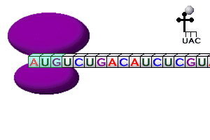
Translyatsiya
Agar ribosamada i-RNK tripletiga t-RNK ning tripleti komplementar bo‘lsa aminokislotalar oqsil zanjiriga peptid bog‘i hosil qilib birikadi.
Ribosoma terminator tripletga o‘tganida oqsil sintezi to‘xtaydi. Informatsion RNK ham ribosomalardan ajraladi

Slide 19
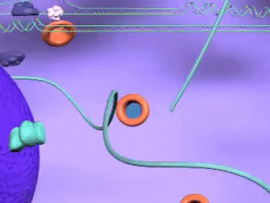
Oqsil biosintezi
Transkripsiya va translyatsiya jarayonida bir oqsilga to‘g‘ri keladigan DNKning kichik bir qismi gen deb ataladi.
Genni boshqaruvchi qismlar tufayli genning uzunligi faqat aminokislotalarni kodlash uchun zarur nukleotidlar sonidan ortiqroq bo‘ladi.

Slide 20
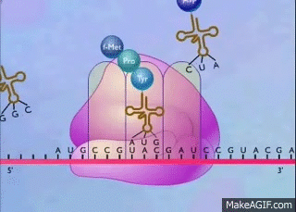
Oqsil biosintezi
Hujayrada kechadigan jarayonlar juda aniq boshqarilishi tufayli hujayrada molekulalar faqat kerakli vaqtda va miqdorda sintezlanadi.
Bu jarayondagi har qanday xato oqsil sintezining buzilishiga sabab bo‘ladi. Oqibatda irsiy kasalliklar kelib chiqadi, yaroqsiz boshqa oqsil molekulasi paydo bo‘ladi, u kerakli oqsil vazifasini bajara olmaydi.

Slide 21
Mavzuni mustahkamlash
SAVOL
2
Plastik almashinuv qanday jarayon?
JAVOB
Biologik sintez reaksiyalarning to‘plami plastik almashinuv deb ataladi. Fotosintez, nuklein kislotalar sintezi, oqsil biosintezi.

Slide 22
Mavzuni mustahkamlash
Atamalarga izoh bering
1
2
20 xil aminokislotaning DNK 4 xil nukleotidlari yordamida ifodalanishi
GENETIK KOD
REDUPLIKATSIYA
DNK molekulasining ikki hissa ortishi
DNK da yozilgan axborotni i-RNKga ko‘chirish
TRANSKRIPSIYA
Irsiy axborotni i-RNK tilidan aminokislotalar tiliga tarjima qilish
TRANSLYATSIYA
START KODON
AUG translyatsiyani boshlochi kodon
STOP KODON
UAA,UAG,UGA terminator kodon

Slide 23
Mavzuni mustahkamlash
Masala
1
2
Agar nukleotidlar orasidagi masofa 0,34 nm ekanligini hisobga olsak, 90 ta aminokislotadan iborat oqsilni kodlovchi DNK fragmentidagi nukleotidlar sonini va DNK uzunligini toping.

Slide 24
Mavzuni mustahkamlash
Yechish:
1
2
1aminokislota - 3 ta nukleoid kod
90 - x ta=270 (i-RNKdagi umumi nukleotidlar)
DNK (2 barobar ko‘p)
270 x 2 = 540
1-zanjir: 270
2-zanjir: 270
270 x 0,34 nm = 91,8 nm
Javob: 90 ta aminokislotani kodlovchi DNK fragmentidagi nukleotidlar soni 40 ta, uzunligi 91,8 nm.

Slide 25

Mustaqil bajarish uchun topshirilar
35 - §. Mavzuni o‘qing.
Mavzu yakunidagi savollarga javob yozing.
Mavzuga doir muhim atamalarni yodlang.
93-sahifadagi 2-masalani yeching.

